Slide 1
Влияние наркотиков на организм человека.
Государственное бюджетное образовательное учреждение высшего профессионального образования «Красноярский государственный медицинский университет имени профессора В.Ф. Войно-Ясенецкого» Министерства здравоохранения Российской Федерации Фармацевтический колледж
Выполнила: студентка группы 410 отделения «Сестринское дело»
Анищенко Снежанна.
Красноярск 2014

Slide 2
План:
Наркотики. Наркомания.
Зависимость психическая и физическая.
Что такое наркомания?
Мотивы наркомании.
Влияние на разные системы человека.
Заключение.

Slide 3
Что такое наркотик?
Медицинское определение : наркотик – вещество, лекарственное средство, оказывающее специфическое (стимулирующее, седативное, галлюциногенное и др.) действие на центральную нервную систему. Что может являться причиной его немедицинского потребления, а так же обладает потенциалом к формированию пристрастной или болезненной зависимости.

Slide 4
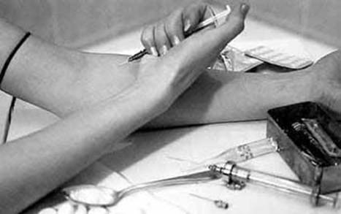
Наркотики обладают свойством вызывать привыкание – толерантность .
Зависимость проявляется синдромом отмены или «абстинентным синдромом» (на сленге «ломка»), что является отличительной чертой наркотиков.

Slide 5
Наркотическую зависимость делят на психическую и физическую.
Психическая зависимость связана с тем, что прием определенного вещества, связывается с приятным состоянием
Физическая зависимость связана с тем, что регулярный прием веществ изменяет обмен веществ в организме употребляющего.

Slide 6
Что такое наркомания?
Наркомания – это заболевание, обусловленное зависимостью от наркотических средств или психотропного вещества. Наркоман – лицо, которое незаконно употребляет наркотические средства или психотропные вещества без назначения врача и которому выставлен диагноз «наркомания».

Slide 7
Мотивами к наркомании являются:
- удовлетворение любопытства относительно действия наркотического вещества
- испытание чувства принадлежности с целью быть принятым определенной группой людей
- выражение независимости, а иногда враждебного отношения к окружающим
- познание приносящее удовольствие нового, волнующего и таящего опасность опыта
- достижение ясности мышления или творческого вдохновения
- достижение чувства полного расслабления
- уход от чего то гнетущего

Slide 8
Влияние наркотиков на сердце
При приеме опиатов возникает угнетение центров регуляции деятельности сердца и сосудов. В результате снижается кровяное давление, урежается пульс. Организм начинает недополучать кислород и впадает в уже описанное состояние гипоксии.

Slide 9
Влияние наркотиков на систему пищеварения
Большинство наркотических веществ отрицательно влияет на аппетит, в связи с этим, все наркоманы имеют пониженный статус питания, вплоть до полного истощения.
Последствия после наркотиков значительно выражены в печени.

Slide 10
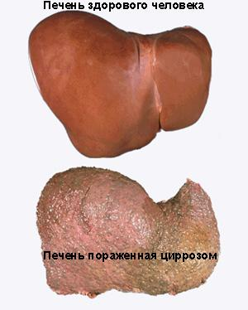
Цирроз печени.

Slide 11
Влияние наркотиков на нервную систему
Наиболее катастрофическим, является действие на человеческий мозг галлюциногенов.
Практически все виды наркотиков истощают нервную систему человека, приводя к депрессии, которая, в свою очередь, может довести наркомана до суицида.
У любого наркомана, особенно принимающего опиаты, сильно снижен иммунитет.

Slide 12
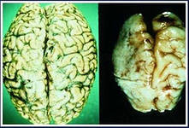
Мозг здорового человека и наркомана.

Slide 13
Влияние наркотиков на организм подростка
Детская и подростковая наркомания – самое ужасное последствие наркоторговли. У малолетних наркоманов зависимость возникает на много быстрее, а разрушительное действие наркотиков выражено еще сильнее. У подростков, употребляющие наркотические средства, неизбежно, возникает слабоумие, а риск психических заболеваний врастает в разы, гораздо быстрее возникает моральная деградация и разрушение личности. Также, под воздействием наркотических веществ замедляется физическое развитие.

Slide 14
Влияние наркотиков на беременность
Влияние наркотиков на беременность
Связано это не только с мутагенным влиянием наркотических веществ на сперматозоиды и яйцеклетки, но и с таким явлением, как прямое токсическое влияние наркотиков на развитие зародыша. Если будущая мать, не прекратила прием наркотических веществ во время беременности, то ребенок может родиться уже наркозависимым.

Slide 15
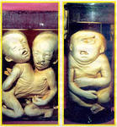
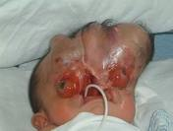
Возможные последствия влияния наркотиков на ребенка.

Slide 16
В заключении.
Влияние наркотиков на здоровье человека всесторонне, многогранно, но всегда деструктивно. По данным статистики, срок жизни наркомана составляет 7 – 10 лет. Стоит ли так укорачивать свою жизнь, в обмен на сомнительное удовольствие?

Slide 17
Ресурсы:
http://mlpuemr74.ru/patients/stati-o-zdorove/vliyanie-narkotikov-na-organizm-cheloveka
http://sigaretastop.ru/

